Slide 1
Achondroplasie
Barbora Valtrová
David Váňa
Jakub Turan
Timotej Vataha

Slide 2
Vzhled, charakteristika
nízký vzrůst (neproporcionální trpaslictví)
zkrácené proximální části končetiny
normální délka trupu
cefalomegalie, klenuté čelo,
vpadlý kořen nosu
dysfunkce Eustachovy tuby
kyphosis a lordosis zad, spinální stenóza

Slide 3
Vzhled, charakteristika
valgózní a varózní úchylky (postavení) kolenního kloubu
hydrocephalus
nižší relativní vitální kapacita plic, užší dýchací cesty, respirační infekce, sleep apnoe
GE reflux
inteligence, délka života ani reprodukční schopnosti nejsou ovlivněny

Slide 4

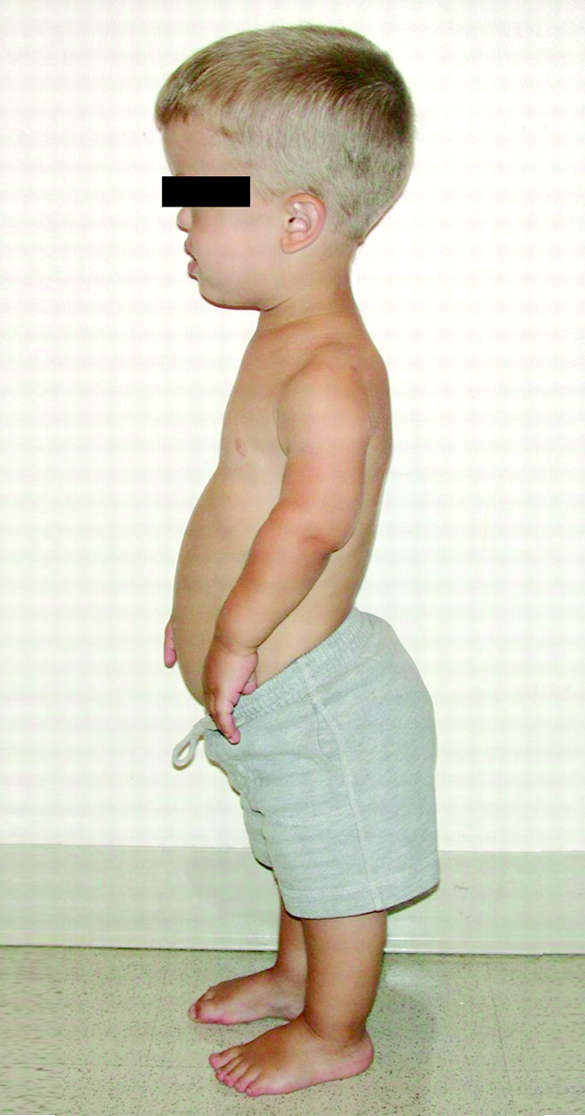

Slide 5
Genetická příčina
aktivační (GoF) mutace v genu pro FGFR3
4p16.3
FGFR3 vysoce zakonzervovaný → negativní regulace růstu
2 mutace:
  c.1138G>A (98%)
  c.1138G>C (2%)

Slide 6
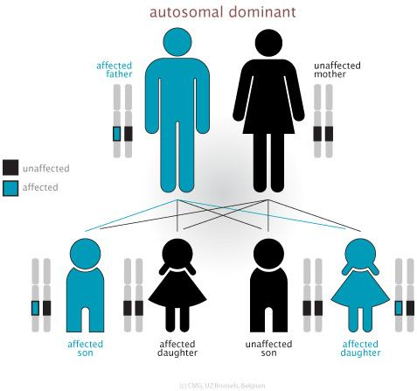
Riziko opakování
AD, 100% penetrance
80% nová mutace
(paternální alela)
1:15000 - 40000
homozygotní forma
je letální
defektní spermatogeneze

Slide 7
Vyšetření
klinické vyšetření
zobrazovací metody (RTG, CT)
rodinná anamnéza
prenatálně UZ
molekulárně genetické testování (FGFR3) – vždy pro potvrzení klin. dg. na molekulární úrovni
při nejasném/atypickém klinickém nálezu

Slide 8
Prenatální diagnostika
high-risk pregnancy - alespoň jeden rodič s achondroplazií
  amniocentéza (15.-18. tt.)
  odběr choriových klků (10.-12. tt.)
  Případně PGD
- low-risk pregnancy - rodiče nepostižení
- ultrazvuk (2D/3D)
- při podezření amniocentéza
- neinvazivní, z fetálních bb DNA v plasmě krvi matky

Slide 9
Léčba & prevence
symptomatická
chirurgické prodlužování končetin (od 6 let)
růstový hormon (GH) s nejistým efektem
hydrocephalus - ventriculoperitoneální shunt
úzké dýchací cesty - adenotonsilektomie až tracheostomie

Slide 10
Léčba & prevence
léčba infekcí středního ucha
spinální stenóza - laminektomie
Prevence primární:
otec by neměl být starší 45 let
partner normální výšky

Slide 11

Zdroje
http://www.ncbi.nlm.nih.gov/books/NBK1152/#achondroplasia.Molecular_Genetics
Kumar, et al., Robbins and Cotran: Pathologic Basis of Disease, 9th ed., 2015
http://ghr.nlm.nih.gov/condition/achondroplasia
http://www.brusselsgenetics.be/media/images/Illustraties/ill_eng/ill-11
LÍČÍ PŘÍBĚH VĚDCE, KTERÝ ZASVĚTIL SVŮJ ŽIVOT STUDOVÁNÍ GENETICKÉ PORUCHY, JEŽ TĚŽCE POZNAMENALA JEHO SAMOTNÉHO. BENEDICT LAMBERT JE NEJEN TRPASLÍK, ALE TAKÉ VZDÁLENÝ PŘÍBUZNÝ SLAVNÉHO GENETIKA GREGORA MENDELA, V ROMÁNU SE TEDY – PODOBNĚ JAKO VE SKLENĚNÉM POKOJI – OBJEVUJE I ŘADA ČESKÝCH, RESPEKTIVE MORAVSKÝCH REÁLIÍ. Doplnění RG

